Slide 1
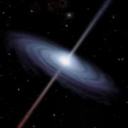
Computer Graphics
Black Hole
팀장 : 임원태
팀원 : 강도훈, 김준우
lwt1364@naver.com

Slide 2
목차
CONTENTS
1. 프로젝트 팀명 및 팀 구성
2. 개발 동기 및 개발 환경
3. 프로젝트 목적
5. 이벤트
4. 프로젝트 화면

Slide 3
1. 프로젝트 팀명 및 팀 구성
프로젝트 팀명
  Black Hole
프로젝트 팀 구성
  임원태
  강도훈
  김준우

Slide 4
2. 개발 동기 및 개발 환경
개발 동기
- 수업과정 중의 팀 프로젝트 과제.
- 수업 때 배운 내용 중 태양계를 보고 블랙홀 개발을 생각
개발 환경
- Windows XP, Windows 7
- Visual Studio 2008
- OpenGL (GLUT) Library

Slide 5
3. 프로젝트 목적
- OpenGL의 기능 숙지 및 팀원 개개인의 능력 향상.
- OpenGL 프로그래밍의 이해.

Slide 6
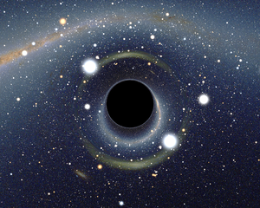
4. 프로젝트 화면
Click!! 시 생성
키보드 S 누를 시 시계방향 회전

Slide 7
5. 이벤트
  키보드 이벤트
  마우스 이벤트
    카메라 앵글의 자유로운 움직임 가능.
    카메라의 확대 및 축소 가능.
    별 추가 가능
Key | 이벤트 내용 | 담당
SPACE | 블랙홀 정지 | 강도훈
S | 시계방향 회전 | 김준우
C | 반 시계방향 회전 | 임원태

Slide 8
끝

